Slide 1
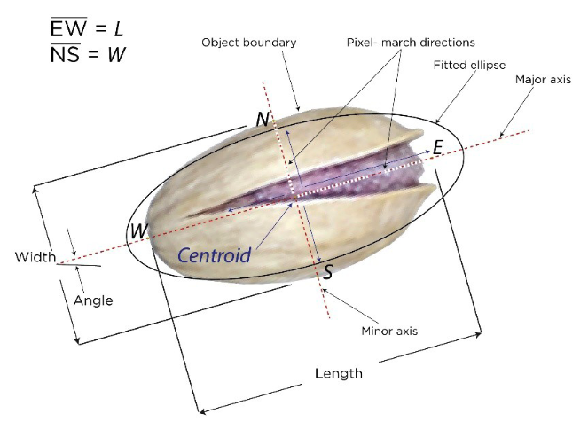
Límite del objeto
Direccion de la marca de píxeles
Elipse ajustada
Eje mayor
Ancho
Ángulo
Eje Menor
Longitud

